Slide 1
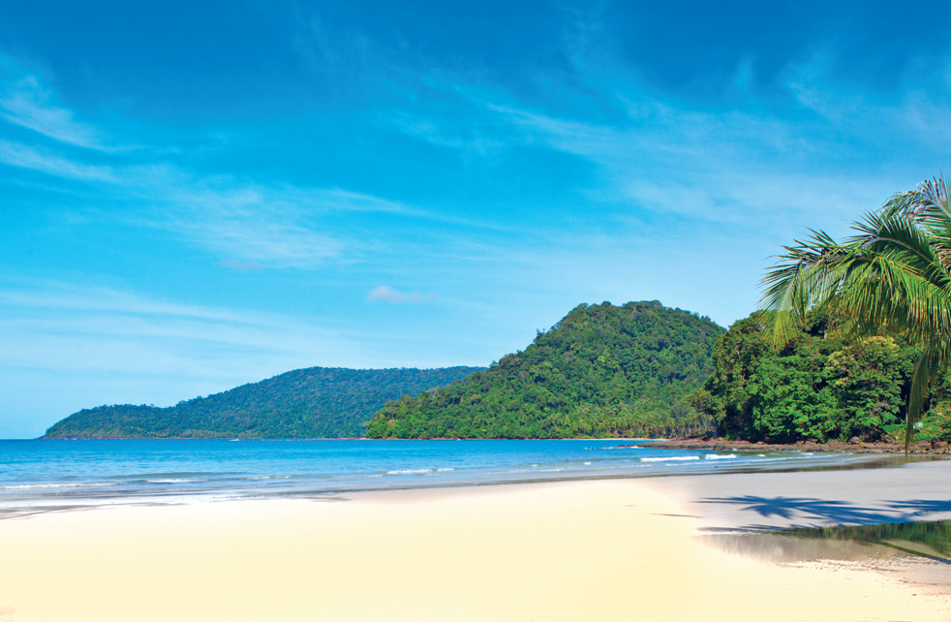
AVSTRALIJA in OCEANIJA
Avstralija – najmanjša celina
Ime izhaja iz “Terra Australis incognita” – neznana dežela na jugu.

Slide 2
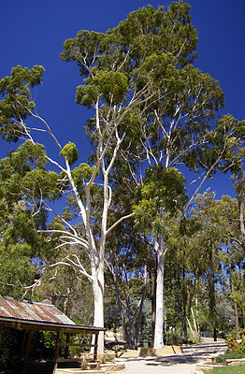
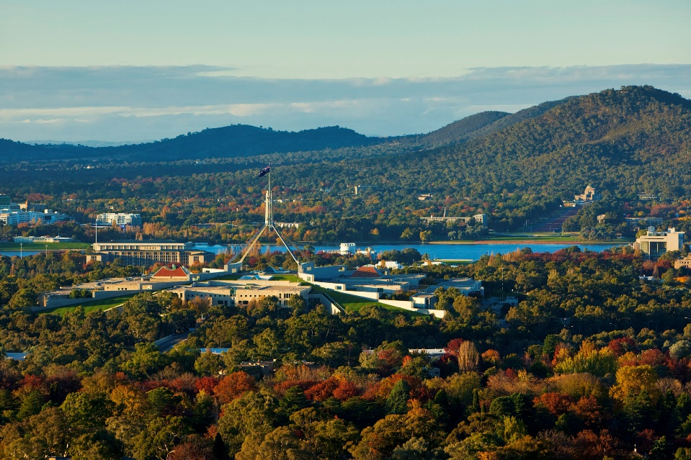
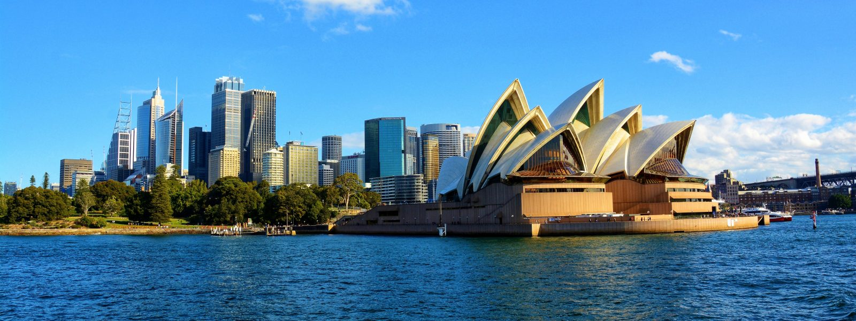
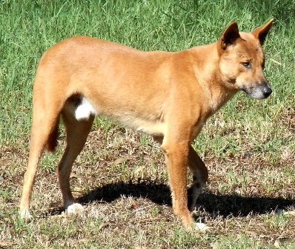
TIPIČNO AVSTRALSKO
EVKALIPTUS
Canbera – glavno mesto
Sidney – največje mesto
Dingo – divji pes

Slide 3
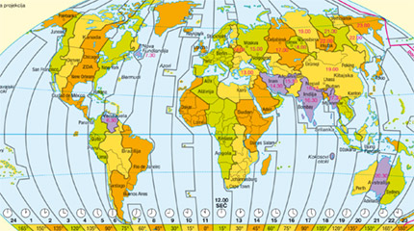
KJE LEŽI AVSTRALIJA GLEDE NA: POLUTE, OCEANE, MORJA, TOPLOTNE PASOVE IN DRUGE CELINE.
Ob zemljevidu časovni pasovi ugotovi, za koliko ur moramo premakniti uro naprej, če potujemo iz Slovenije na vzhodno obalo Avstralije do Sidneya?
Zakaj moramo premakniti uro naprej in ne nazaj, če potujemo v Avstralijo?

Slide 4
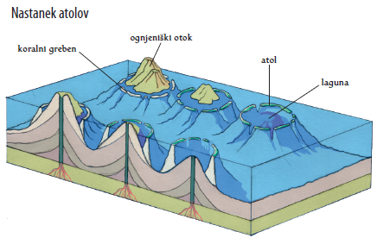
POVRŠJE
POVRŠJE AVSTRALIJE:
Avstralski ščit (Velika peščena puščava, Gibsonova puščava, Velika Viktorijina puščava, Simpsonova puščava),
območje velikih kotlin,
Veliko razvodno gorovje,
Veliki koralni greben,
Tasmanija,
polotok York.
Kako nastane atol?
Kako prebivalstvo Avstralije rešuje probleme pri preskrbi z vodo?
POVRŠJE NOVE ZELANDIJE:
Južni otok (mlado gorstvo, ledeniki, ledeniška jezera),
Severni otok (nižji, gosteje poseljen).
POVRŠJE OCEANIJE:
večji otoki: ognjeniškega nastanka,
manjši otoki: koralnega nastanka,
vulkanske kamnine.

Slide 5
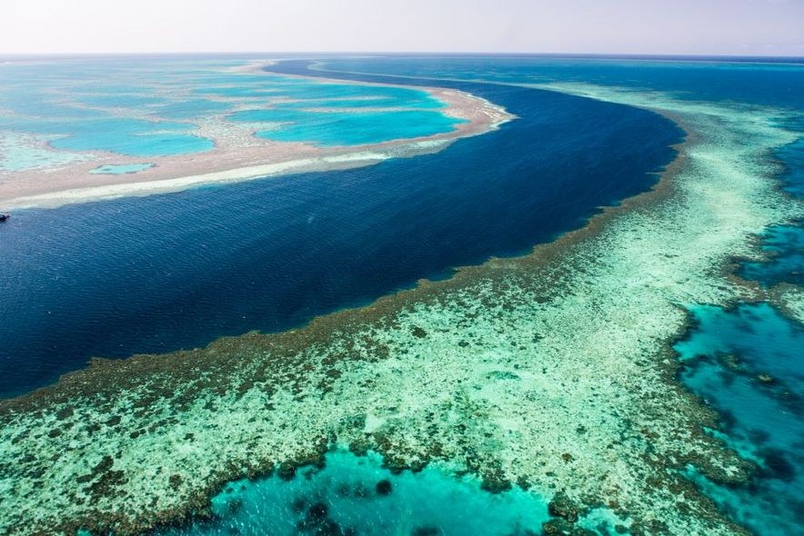
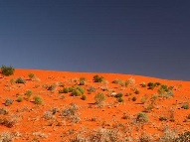
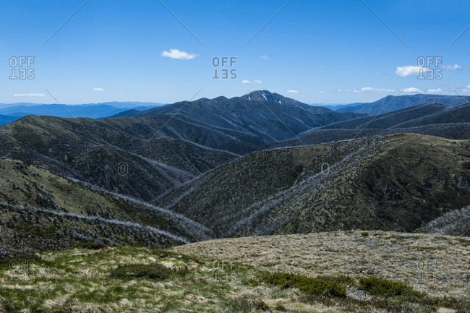
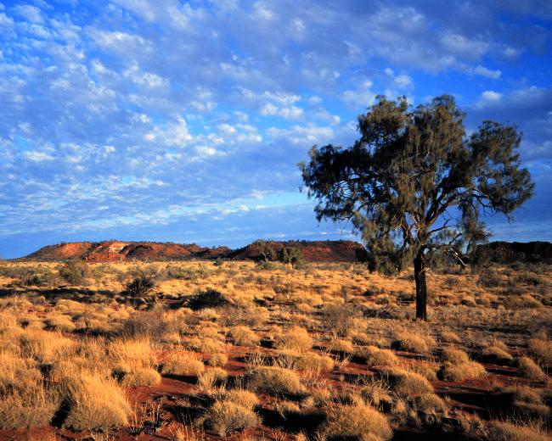
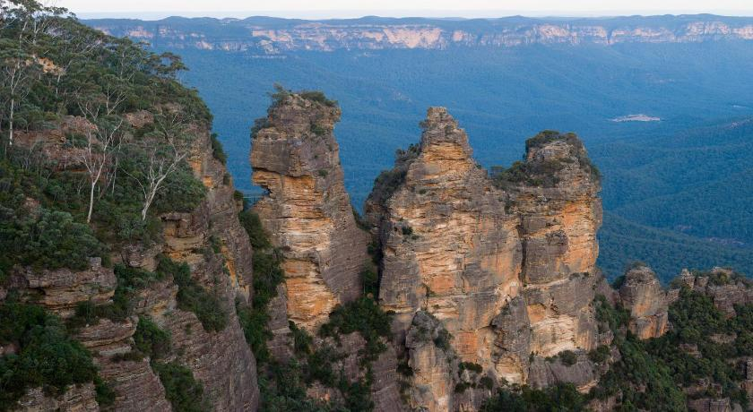
Površje – naravne enote Avstralije
Veliki koralni greben
Razvodno gorovje
Osrednja Avstralij
Modre gore

Slide 6
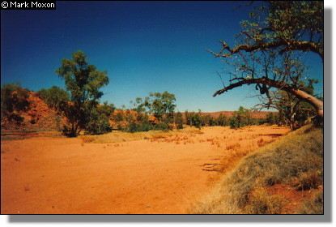
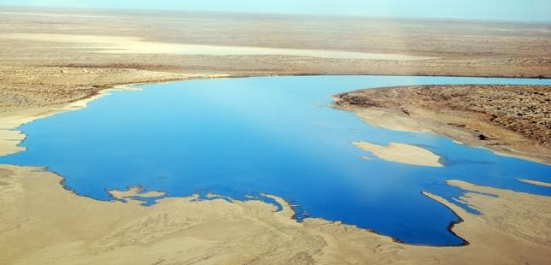
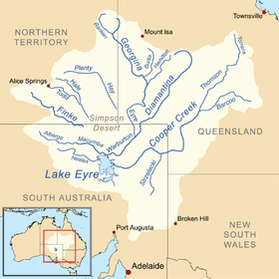
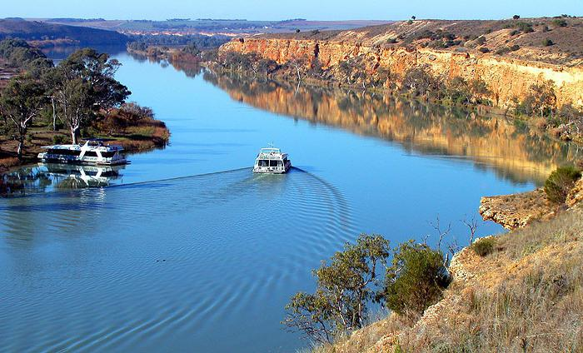
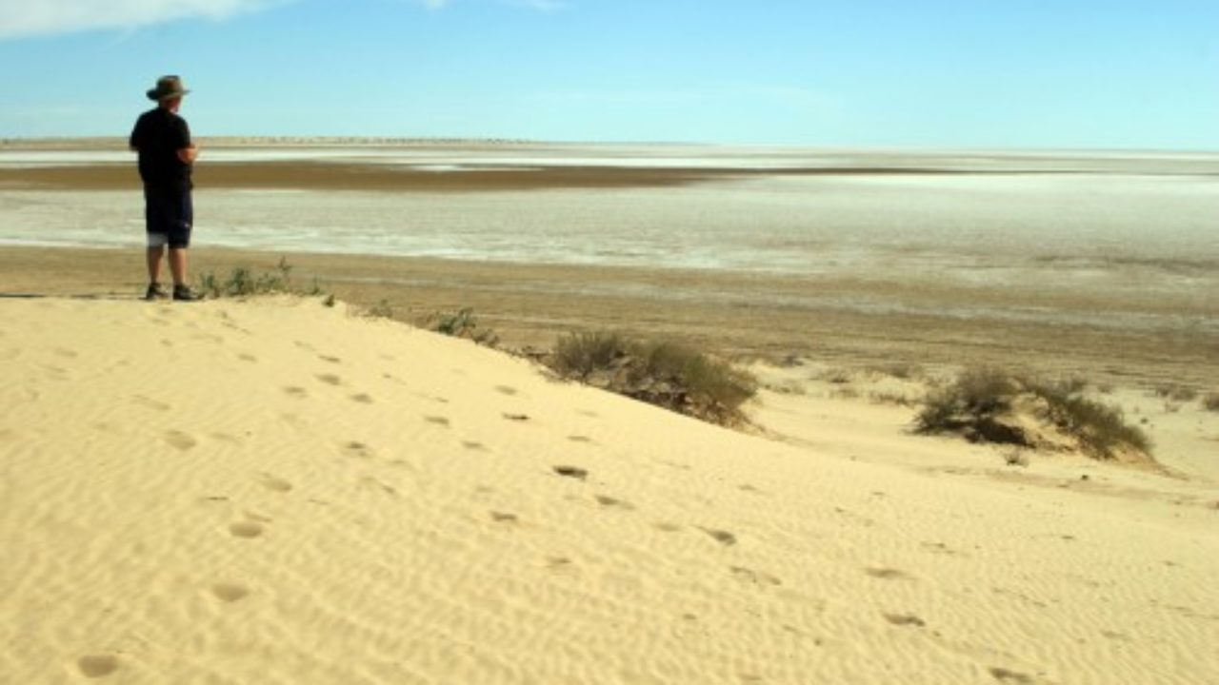
Površje
Mt. Koscusco – najvišja gora Avstralije
Avstralska planota - ščit
Eyre jezero
Reka Murray

Slide 7
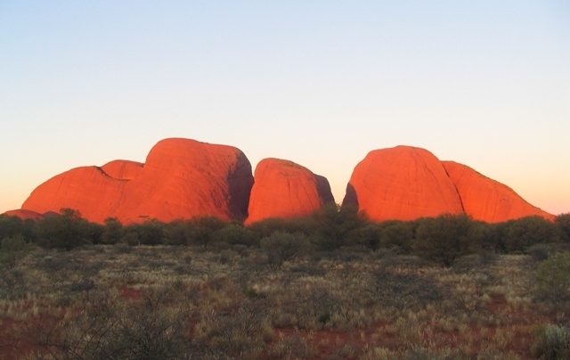
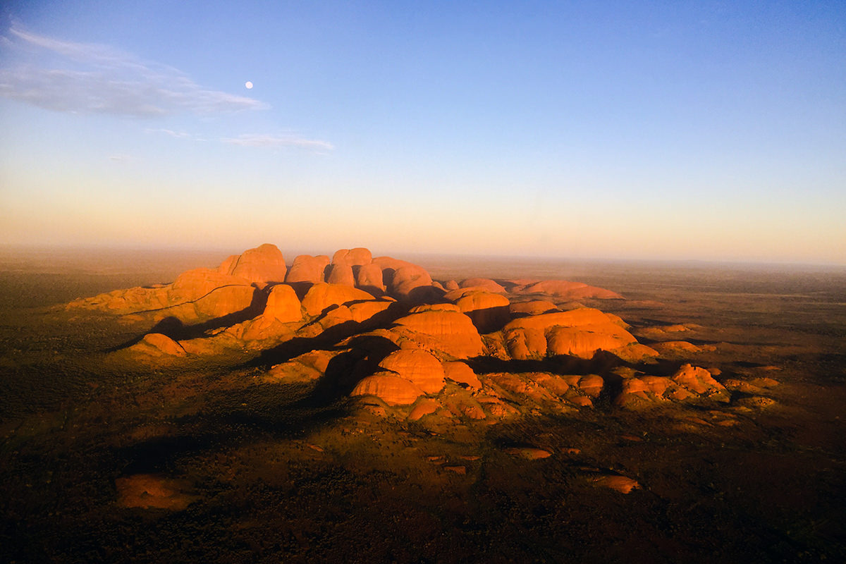
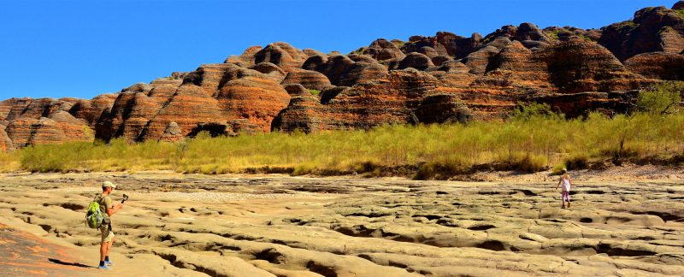
Avstralija ima stare kamnine, površje je uravnano, vmes so osamljene skale – monoliti. Le ena tretjina skale Uluru je nad površjem, dve tretjini sta pod površjem. Na zemljevidu Avstralje poišči goro. Koliko je njena nadmorska višina?
Uluru – Kata Tjuta – sveta gora staroselcev Aboriginov, največja skala v enem kosu na sevtu.
Olgas
Olgas iz zraka
Razvodno gorovje

